Slide 1

第三课 多彩的消费
消费及其类型

Slide 2
请你设计出分配的具体方案
 | A组月收入2000元 | B组月收入 6000元 | C组月收入 30000元
食物
衣服
教育
旅游
储蓄

Slide 3
一 影响消费水平的因素(重点)
1、根本因素：国家经济发展水平
2、主要因素：
居民的收入水平
基础和前提
（1）
收入
消费
在其它条件不变的情况下，人们当前可支配收入越多，对各种商品和服务的消费量就越大。

Slide 4
（2） 居民消费水平不仅取决于当前的收入，而且受未来收入预期的影响
乐观
预支将来收入
悲观
节制当前消费
想一想
针对这种情况，政府应该怎么做？
发展生产力，促进就业，提高居民收入水平；健全社会保障体系，提高国民消费信心。

Slide 5
对中国大陆财富所做的最新调查显示，以美元来计算，中国至少有34万5千名百万富翁和108名资产超过10亿的富翁。财富增长的主要来源是急剧上升的股市和房地产价格，这也是扩大中国贫富差距的主要原因。
【仅次于美国】 这个数字意味着除了美国之外，现在中国的亿万富翁比世界上任何国家都多。美国有300多名亿万富翁。根据定期统计这方面数字的福布斯杂志，印度有36名亿万富翁，日本有24名。
阿里巴巴美国上市 马云128亿美元登顶内地首富。

Slide 6
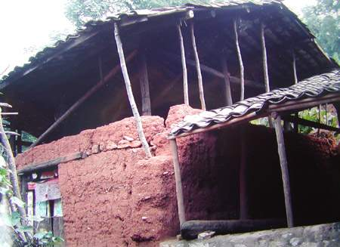
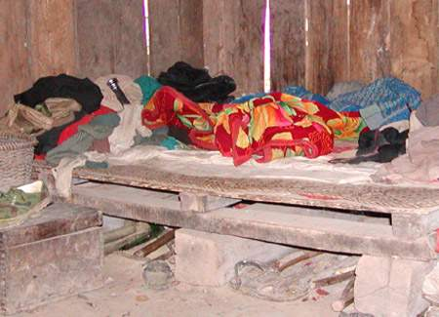
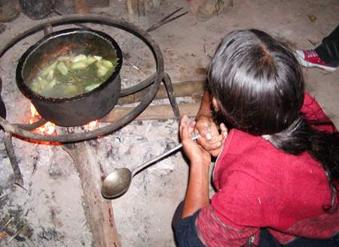
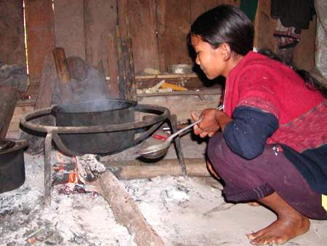
村民房子没有围墙四面透风
用石头搭起的床
打赤脚的女孩在火塘上煮饭
山茅野菜汤一年四季的主食

Slide 7
1993年，中国贫困线标准为人均年收入350元，2000年农村贫困标准调整为人均年收入625元，当前贫困线标准为人均年收入688元。目前全国·贫困人口（没有解决温饱）4007万，中西部地区所占比重高达94.1%，如果将贫困人口的人均收入提高到1500元，我国的贫困人口将达到1亿。
但是不可否认的是，即使按每人每年1000元的可能标准，中国的贫困线标准也实在是太低了。美国2004年贫困线标准为人均5256美元，平均每天14.4美元，这个标准中国没有可比性。而联合国公布的国际标准为每人每天1美元为绝对贫困，2美元为贫困，中国的贫困线则为每人每天0.2美元，与国际标准相差极大。世界银行副行长费南妮表示，中国的贫困人口已由1981年的6.34亿下降到目前的2.1亿，可见世界银行计算中国贫困人口的数字，是中国计算贫困人口数目的7倍。

Slide 8
衡量一个国家贫富差距，经济学上有一个名词叫“基尼系数”。按照国际惯例，这一数字在0.3以下为最佳状态，在0.3至0.4之间为正常状态，超过0.4为警戒状态，达到0.6则属于社会动乱随时会发生的危险状态。根据有关资料，这一数字在我国1978年为0.18，1988年为0.382，从2000年开始，基尼系数已越过0.4的警戒线，并且每年以0.1%速度递增，这超过了所有发达国家的水平,2010年基尼系数超过了0.5 ,2012年为0.61，收入差距悬殊。同时，由于部分群体存在大量隐性收入灰色收入，中国真实收入差距或许还要更高。
富的人消费基本饱和，穷的人消费不起。中国现阶段社会总体消费水平不高。

Slide 9
（3）社会总体消费水平的高低与人们收入差距的大小有密切联系
收入差距过大，总体消费水平降低；
收入差距缩小，总体消费水平提高。
想一想
政府应该如何解决这个问题？
完善分配制度，促进收入分配公平，
统筹区域和城乡协调发展。

Slide 10
归纳：
(1)收入是消费的基础和前提
（2） 居民消费水平不仅取决于当前的收入，而且受未来收入预期的影响
（3）社会总体消费水平的高低与人们收入
差距的大小有密切联系

Slide 11
消 费 结 构
反映人们各类消费支出在消费总支出中所占的比例
消费结构会随着经济发展、收入的变化而逐步变化。
1857年，世界著名的德国统计学家恩格尔阐明了一个定律：随着家庭和个人收入增加，收入中用于食品方面的支出比例将逐渐减小，这一定律被称为恩格尔定律。食品支出占家庭总支出的比重被称为恩格尔系数。
食物支出金额 恩格尔系数（%） ＝ ─────── × 100％ 总支出金额
恩格尔系数大小的影响：
(1)恩格尔系数过大，必然影响其他消费支出，特别是影响发展资料、享 受资料的增加，限制消费层次和消费质量的提高。
(2)恩格尔系数减小，表明人们生活水平提高，消费结构改善。

Slide 12
国际上常常用恩格尔系数来衡量一个国家和地区人民生活水平的状况。根据联合国粮农组织提出的标准，恩格尔系数在59%以上为贫困，50-59%为温饱，40-50%为小康，30-40%为富裕，低于30%为最富裕。
由此可以得出结论，对一个国家而言，这个国家越穷，其恩格尔系数就越高；反之，这个国家越富，其恩格尔系数越是下降。

Slide 13
二 消费的类型
1．按交易方式的不同，划分为三类
 | 所有权 | 使用权 | 适用情况
钱货两 清消费 | 一旦交易完成，商品所有权由买主享有 | 该商品的使用 权由买主享有 | 大部分商品 (一手交钱，一手交货)
贷款消费 | 还完贷款，所有权才彻底转移到消费者手里 | 获得该商品的 使用权 | 大宗商品或服务，一次 性付款超出消费者的支 付能力(花明天的钱，圆 今天的梦)
租赁消费 | 商品的所有权不发 生变更 | 获得该商品在 一定期限内的 使用权 | 消费者无力购买或因使 用次数有限而不想购买

Slide 14
2．按消费的目的不同，划分为三类
(1)生存资料消费：满足较低层次衣食住行的需要，是最基本德消费。
(2)发展资料消费：能提高自身素质，全面发展。
(3)享受资料消费：能使身心愉悦，丰富物质生活和精神生活。

Slide 15
从众心理引发的消费
树
立
正
确
的
消
费
观
消费心理面面观
求异心理引发的消费
攀比心理引发的消费
求实心理引发的消费
量入为出，适度消费
做理智的消费者
避免盲从，理性消费
保护环境，绿色消费
勤俭节约，艰苦奋斗

Slide 18
消费心理
特 点
评 价
仿效性
重复性
盲目性
有利有弊：健康合理的从众心理可带动一个产业的发展；反之，则不利于经济的发展和个人的生活
态度：具体问题具体分析，盲目从众不可取
从众心理
有利：展示个性、推动新工艺和新产品的出现
有弊：代价大，社会不认可
态度：过分标新立异，不值得提倡
求异心理
标新
立异
攀比心理
夸耀性 盲目性
有弊：不实用，对个人生活不利
态度：不健康的心理，不值得提倡
求实心理
符合实际
讲究实惠
有利：理智的消费，对个人生活和社会有利 态度：大力提倡

Slide 19
课堂抢答
一群人走进了世外桃源，景色优美。现在让你选一个地方，在那建一幢房子住下来，你会选择在哪里？
A：看看大多数人在哪里建，我就建在哪里，大家在一起热闹，房子式样什么要和别人差不多，不要太突出。
B：大家在一起没有意思，瞧他们都建在山脚下，我这么有个性的人怎么能和他们一般，我要建在山顶上。
C：我的房子地段肯定要比别人的好，房子造型……要有新意，不能让别人看贬了。
D：看看家里的存款有多少，再根据地段方便与否选一个地方。
从众心理
求异心理
攀比心理
求实心理

Slide 20
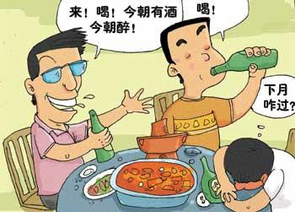
（二）做理智的消费者
“月光族” : 工资月月光， 不剩一分， 只许负债， 不可盈余。

Slide 21

坚持正确的消费原则一
量入为出，适度消费
当前收入+未来收入
（1）要求：在自己的经济承受能力之内进行消费。
（2）理解：①消费支出应该与自己的收入 相适应。
（不超前消费）
②在自己的经济承受能力之内，应该提倡积极、合理的消费而不能抑制消费。否则，于国于家不利。
（不滞后消费）

Slide 22
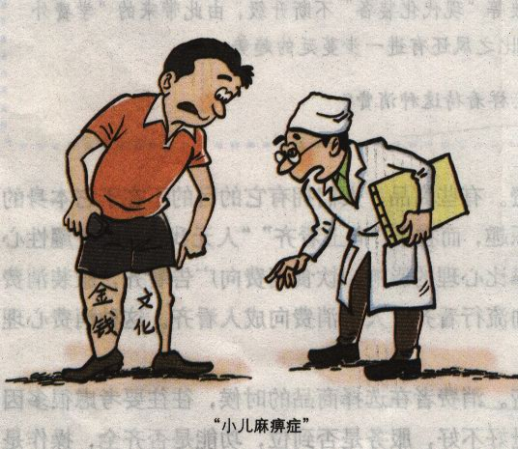

重物质消费，轻文化消费
物质消费与精神消费协调发展

Slide 23
坚持正确的消费原则二：
避免盲从 理性消费
（1） 要求：坚持从个人的生活实际需要出发，反对盲目从众和相互攀比的心理，做到理性消费。
跟风随大流 — 要有主见
（2）“三个避免”
情绪化消费 — 理智消费
只重物质消费，忽视精神消费
—身心协调发展

Slide 24
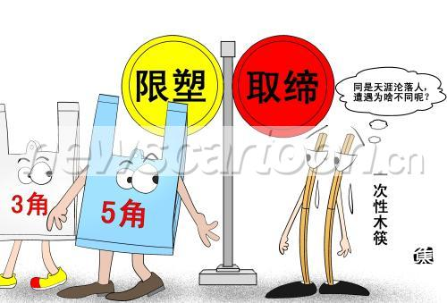
案例分析二：
“白色污染”已经成为一个世界性的话题，引起了全世界的高度重视。据统计，每年全国一次性发泡塑料餐具的使用量超过100亿只。这种餐具具有三大危害：一是用它装食品危害人体健康，二是在制作过程中产生的有害气体危及臭氧层，三是它不易降解，会造成严重的环境污染。
思考：结合上述材料，请你为解决“白色污染”“资源浪费”出谋划策。

Slide 25
坚持正确的消费原则三：
保护环境 绿色消费
绿色消费：
（1）主旨——保护消费者健康，节约资源
（2）核心——可持续性消费
节约资源，减少污染Reduce
绿色生活，环保选购Reevaluate
（3）内容——5R
重复使用，多次利用Reuse
分类回收，循环再生Recycle
保护自然，万物共存Resuce

Slide 26
倡议：绿色消费从小事做起
●离开房间时要随手关灯。
●使用可回收材质包装的商品，少买其他包装的商品。
●不使用浪费资源或会造成环境污染的产品（如发泡塑料餐盒、一次性木筷等）。
●实行垃圾分类处理，注意废纸、铝罐、铁罐、塑胶罐等再生垃圾不能随意丢弃。
●多用再生纸及其他可以循环再生的产品。
●尽量用蓄电池或可充电的电池，少用普通电池。旧电池应回收，切勿随意丢弃。
●商店购物拒绝不必要的塑料袋。

Slide 27
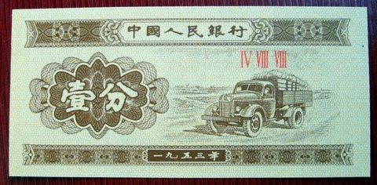

议一议:你怎样看待现在社会上流行的“打包”这一现象？勤俭节约、艰苦奋斗的作风是不是过时了？
历览前贤国与家
成由勤俭败由奢

Slide 28
坚持正确的消费原则四：
艰苦奋斗 勤俭节约
我们还需不需要节约？让我们来算一笔帐！
每人节约 | 全国十三亿人节约
一两粮 | 十三亿两
一张纸 | 十三亿张
一度电 | 十三亿度
一分钱 | 一千三百万元

Slide 29
（1）从历史来说，勤俭节约、艰苦奋斗是我国的传统美德。
（ 2）从国情来说，我 国是一个发展中国家，面临人口、资源的压力，要提倡勤俭节约、艰苦奋斗。
(3)从个人成长来说，勤俭节约、艰苦奋斗是成就事业的条件
(4)从勤俭节约、艰苦奋斗和合理消费的关系来说，勤俭节约、艰苦奋斗反对铺张浪费但不抑制消费。

Slide 30
内容
基本要求
错误表现
量入为出
适度消费
在自己的经济承受能力之内进行消费
1.超出自己的经济承受能力的超前消费；2.过于节俭的滞后消费
1.消费是跟风随大流；
2.情绪化消费；3.只重视物质消费，忽视精神消费
避免盲从
理性消费
有主见，保持冷静的头脑
保护环境
绿色消费
保护消费者健康，节约资源
资源浪费，环境污染，人与自然环境对立
艰苦朴素、勤俭节约自强不息、与时俱进开拓创新
勤俭节约
艰苦奋斗
1.铺张浪费；2.困难面前畏缩不前，缺少战胜困难的信心和勇气

Slide 31
从众心理引发的消费
树
立
正
确
的
消
费
观
消费心理面面观
求异心理引发的消费
攀比心理引发的消费
求实心理引发的消费
量入为出，适度消费
做理智的消费者
避免盲从，理性消费
保护环境，绿色消费
勤俭节约，艰苦奋斗

Slide 32
倡议：绿色消费从小事做起
●离开房间时要随手关灯。
●使用可回收材质包装的商品，少买其他包装的商品。
●不使用浪费资源或会造成环境污染的产品（如发泡塑料餐盒、一次性木筷等）。
●实行垃圾分类处理，注意废纸、铝罐、铁罐、塑胶罐等再生垃圾不能随意丢弃。
●多用再生纸及其他可以循环再生的产品。
●尽量用蓄电池或可充电的电池，少用普通电池。旧电池应回收，切勿随意丢弃。
●商店购物拒绝不必要的塑料袋。

